Slide 1
IL RUOLO DELL'INAIL NELLA SALUTE E SICUREZZA SUL LAVORO: DALLA PREVENZIONE ALLA TUTELA dott. Patrizio Rossi - Sovrintendente sanitario centrale dott. Francesco Bonaccorso - Responsabile sanitario III settore Sovrintendenza Sanitaria Centrale dott.ssa Elisa Saldutti - DM I settore III Sovrintendenza Sanitaria Centrale Inail
Azienda ospedaliera San Giovanni
Roma 28 ottobre 2022

Slide 2
Tutela del lavoratore
presa in carico del lavoratore
Prevenzione
Prime cure
Medicina legale
Riabilitazione
Reinserimento

Slide 3
Principali riferimenti normativi per compiti di prevenzione in Inail
T.U. 1224/65
D.L. 242/96
D.lgs. 81/08 e s.m.i.
D.lgs. 38/2000

Slide 4
INAIL
Ha funzione consultiva nell’ambito del Comitato per l’indirizzo e la valutazione delle politiche attive e per il coordinamento nazionale dell’attività di vigilanza in materia di salute e sicurezza sul lavoro (art. 5 del D.lgs. 81/08)
E’ uno degli Enti pubblici aventi compiti in materia di salute e sicurezza nei luoghi di lavoro (insieme a ISPESL e IPSEMA, oggi assorbiti in Inail)

Slide 5
INAIL D.LGS. 81/08 art. 9
a) elaborazione ed applicazione dei rispettivi piani triennali di attività;
b) interazione, per i rispettivi ruoli e competenze, in logiche di conferenza permanente di servizio, per assicurare apporti conoscitivi al sistema di sostegno ai programmi di intervento in materia di sicurezza e salute sul lavoro di cui all'articolo 2, comma 1, lettera p), per verificare l'adeguatezza dei sistemi di prevenzione e assicurativi e per studiare e proporre soluzioni normative e tecniche atte a ridurre il fenomeno degli infortuni e delle malattie professionali;
c) consulenza alle aziende, in particolare alle medie, piccole e micro imprese, anche attraverso forme di sostegno tecnico e specialistico finalizzate sia al suggerimento dei più adatti mezzi, strumenti e metodi operativi, efficaci alla riduzione dei livelli di rischiosità in materia di salute e sicurezza sul lavoro, sia all'individuazione degli elementi di innovazione tecnologica in materia con finalità prevenzionali, raccordandosi con le altre istituzioni pubbliche operanti nel settore e con le parti sociali;
d) progettazione ed erogazione di percorsi formativi in materia di salute e sicurezza sul lavoro tenuto conto ed in conformità ai criteri e alle modalità elaborati ai sensi degli articoli 6 e 11;
e) formazione per i responsabili e gli addetti ai servizi di prevenzione e protezione di cui all'articolo 32;
f) promozione e divulgazione, della cultura della salute e della sicurezza del lavoro nei percorsi formativi scolastici, universitari e delle istituzioni dell'alta formazione artistica, musicale e coreutica, previa stipula di apposite convenzioni con le istituzioni interessate;

Slide 6
INAIL D.LGS. 81/08 art. 9
g) partecipazione, con funzioni consultive, al Comitato per l'indirizzo e la valutazione delle politiche attive e per il coordinamento nazionale delle attività di vigilanza in materia di salute e sicurezza del lavoro di cui all'articolo 5;
h) consulenza alla Commissione consultiva permanente per la salute e sicurezza del lavoro di cui all'articolo 6;
i) elaborazione, raccolta e diffusione delle buone prassi di cui all'articolo 2, comma 1, lettera v);
l) predisposizione delle linee guida di cui all'articolo 2, comma 1, lettera z);
m) contributo al Sistema informativo nazionale per la prevenzione nei luoghi di lavoroSINP secondo quanto previsto dall'articolo 8.

Slide 7
LA PREVENZIONE IN INAIL
Inail svolge attività di prevenzione dei rischi lavorativi con:
Informazione
Formazione
Assistenza
in materia di sicurezza e salute sul lavoro

Slide 8
STRATEGIA DELLA PREVENZIONE
INAIL E’ AL CENTRO DI UN MODELLO PARTECIPATIVO CHE COINVOLGE:
ISTITUZIONI (es. MIN. DEL LAVORO E POLITICHE SOCIALI, MIN. SALUTE, MIN. INTERNO)
PARTI SOCIALI (es. RAPPRESENTANTI DI CATEGORIA DEI DATORI DI LAVORO E DEI LAVORATORI)
ALTRI ENTI ED ORGANISMI OPERANTI NEL SETTORE (es. ISTAT, CNR, ACI, CROCE ROSSA, AASSLL)
RIDUZIONE DEL COSTO UMANO ED ECONOMICO DEGLI INFORTUNI SUL LAVORO E DELLE MALATTIE PROFESSIONALI

Slide 9
Inail realizza e promuove un sistema integrato di tutela del lavoratore e di sostegno alle imprese
Accordi con rappresentanti di categoria (es. CNA, confagricoltura, etc)
OT 23
Isi
Accordi con rappresentanti del DL

Slide 10
INFORMAZIONE
INAIL CONTRIBUISCE A DIVULGARE LE CONOSCENZE NEL CAMPO DELLA SICUREZZA E SALUTE SUL LAVORO:
ORGANIZZAZIONE DI CONVEGNI, SEMINARI, WORKSHOP…
PROMOZIONE DI STUDI E RICERCHE SUL FENOMENO INFORTUNISTICO E SULLE MALATTIE PROFESSIONALI, SU AREE DI RISCHIO (es. PROGETTO MAPPE, COLLABORAZIONE CON UNIVERSITA’ SU SPECIFICI RISCHI)
PUBBLICAZIONI, AUDIOVISIVI E SOFTWARE (SITO INAIL)

Slide 11
FORMAZIONE
INAIL ORGANIZZA CORSI DI FORMAZIONE PER RSPP, LAVORATORI, DIRIGENTI DELLE PUBBLICHE AMMINISTRAZIONI E DELLE AZIENDE PRIVATE IN CONVENZIONE IN TEMA DI SALUTE E SICUREZZA SUL LAVORO (es. MIN. TESORO, MIN. DELLE INFRASTRUTTURE E DELLA MOBILITA’, ACCIAIERIE D’ITALIA, SOGIN…)

Slide 12
SISTEMI DI GESTIONE DELLA SALUTE E SICUREZZA SUL LAVORO (SGSL)
SONO SISTEMI ORGANIZZATIVI CHE INTEGRANO GLI OBIETTIVI DI SSL NELLA GESTIONE DEI SISTEMI DI LAVORO E PRODUZIONE DEI BENI E SERVIZI.
L’ADOZIONE DI UN SGSL PERMETTE DI ACCEDERE ALLA RICHIESTA DI RIDUZIONE DEL TASSO DI PREMIO DA CORRISPONDERE ALL’INAIL E DI USUFRUIRE DELL’ESONERO DALLA RESPONSABILITA’ AMMINISTRATIVA DELLE PERSONE GIURIDICHE, DELLE SOCIETA’ E DELLE ASSOCIAZIONI (art.30 del D.lgs. 81/08).

Slide 13
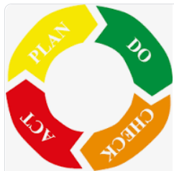
SISTEMI DI GESTIONE DELLA SALUTE E SICUREZZA SUL LAVORO (SGSL)
sono sistemi organizzativi che integrano gli obiettivi di salute e sicurezza sul lavoro nella progettazione e gestione dei sistemi di lavoro e produzione di beni o servizi.
Il ciclo di Deming è un metodo di gestione iterativo in 4 fasi utilizzato per il controllo e miglioramento dei processi e dei prodotti.
I Corso per medici competenti Inail – Roma, 17-19 ottobre 2022

Slide 14
Miglioramento progressivo
Linee guida UNI Inail per un sistema di gestione sicurezza sul lavoro 2001

Slide 15
ATTIVITÀ SANITARIA IN AMBITO PREVENZIONALE INAIL
Partecipazione alla formazione e all’informazione organizzata dall’Inail per i profili di competenza
analisi dei dati degli infortuni e delle malattie professionali finalizzati ad:
evidenziare i fenomeni da porre attenzione;
ricercare soluzioni per prevenirli;
proporre progetti di collaborazione con le associazioni di categoria e con le istituzioni
in particolare sanitarie (es. asl, ospedali, istituzioni scientifiche).

Slide 16
Il medico competente
Ruolo nella organizzazione dell’azienda ai fini della prevenzione anche del COVID (procedure di accesso, distanziamento, individuazione dei DPI, formazione e informazione dei lavoratori, sorveglianza sanitaria anche nel periodo della pandemia, etc…);
Individuazione dei soggetti fragili
Terzietà ed autonomia rispetto alla funzione del datore di lavoro

Slide 17
Lavoro agile
Durante la pandemia COVID-19 l’Inail ha sostenuto con i propri medici competenti le piccole e medie aziende, che non avevano tale figura aziendale, attraverso l’organizzazione della Sorveglianza Sanitaria Eccezionale ai fini della valutazione dei lavoratori fragili.
Da un punto di vista della tutela, l’Inail tutela anche l’infortunio avvenuto in occasione di lavoro, durante il lavoro agile, qualora sia accertata la finalità di lavoro ed il nesso di causalità materiale tra evento lesione e tra la lesione e la menomazione.

Slide 18
QUALCHE DATO SU INFORTUNI E MALATTIE PROFESSIONALI

Slide 19
DENUNCE DI INFORTUNIO 2017-21 fonte open data Inail

Slide 20
DENUNCE DI MALATTIE PROFESSIONALI 2017-2021

Slide 21
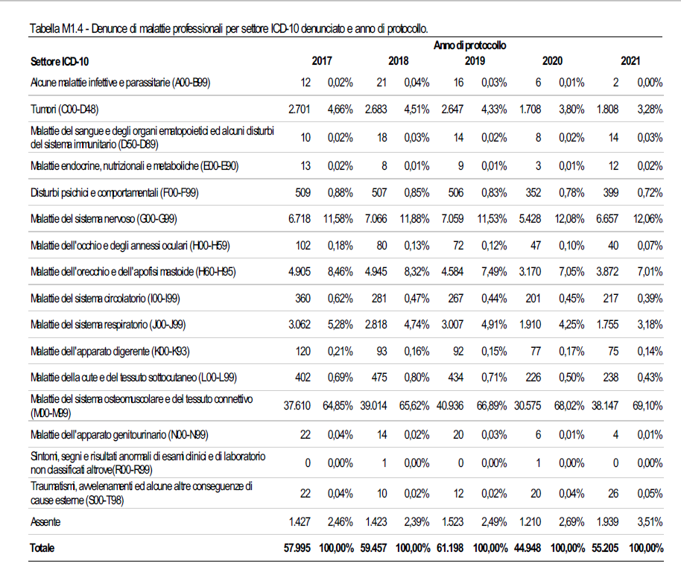

Slide 22
.
Il nesso di dipendenza causale in ambito INAIL

Slide 23
Il problema della causalità non si discosta in ambito INAIL da quello generale, quindi vale la regola che il rapporto tra antecedente e susseguente deve essere valutato sulla base dei noti criteri di giudizio:
1) cronologico: l’epoca in cui i postumi e gli esiti si consolidano deve essere compatibile con natura, entità della causa e
modalità con la quale questa ha agito;
2) qualitativo: causa esteriore abnorme e compatibilità fra natura della causa stessa, natura delle manifestazioni
cliniche prodotte e natura degli esiti;
3) quantitativo: adeguatezza fra intensità della forza lesiva ed entità degli effetti prodotti immediatamente,
nonché tra questi e la gravità degli esiti finali;
4) modale: si deve trattare di «causa violenta» per gli infortuni e di «causa diluita nel tempo» per le MP;
5) topografico: corrispondenza tra le sedi di applicazione del trauma e le manifestazioni cliniche;
6) continuità: continuum di sintomi e di segni clinici;
7) esclusione: di altre concause;
8) epidemiologico: nell’ambito del riconoscimento delle tecnopatie, assume una importanza notevole;
9) sussunzione: sotto leggi scientifiche;

Slide 24
Infortunio sul lavoro
La legge non definisce l’infortunio sul lavoro, ma ne fissa i requisiti:
«L’assicurazione comprende tutti i casi di infortunio avvenuti per causa violenta in occasione di lavoro da cui sia derivata la morte o un’inabilità permanente al lavoro, assoluta o parziale,
ovvero
un’inabilità temporanea assoluta che importi astensione dal lavoro per più di 3 giorni»

Slide 25
Definizione di infortunio
La causa violenta
E’ un fatto esterno all’organismo del lavoratore ossia proveniente dall’ambiente di lavoro che, in un rapido contatto, ne determina la lesione.
La stessa per considerarsi violenta deve essere:
Esteriore;
Idoneità lesiva idonea a provocare la lesione riscontrata. Tra infortunio e lesione vi deve essere un rapporto causa – effetto;
Concentrazione cronologica: concentrata nel tempo (cronologicamente determinabile), non deve superare un turno giornaliero di lavoro.
»

Slide 26
Definizione di infortunio

Slide 27
Occasione di lavoro
- Professionalità del rischio;
- Finalità lavorativa: sono tutelati tutti gli eventi conseguenti ad un rischio, anche straordinario e imprevedibile riconducibile a finalità, esigenze o condizioni lavorative.
Sono oggi estranei alla tutela:
Gli infortuni derivanti da rischio elettivo, e cioè quel rischio che il lavoratore determina volontariamente, arbitrariamente e per soddisfare esigenze e impulsi personali, ponendo in essere una attività non avente rapporto con lo svolgimento del lavoro.
Gli infortuni simulati dal lavoratore o le cui conseguenze siano dolosamente aggravate dal lavoratore stesso.

Slide 28
Malattie Professionali
La differenza sostanziale tra infortunio e malattia professionale
si fonda sulla modalità di azione della causa
- nell’infortunio, l'azione è concentrata in un turno lavorativo (l’evento scatenante è improvviso e violento)
- nella tecnopatia, l’azione dannosa è diluita nel tempo, quindi lenta e di bassa intensità
Inoltre
- nell'infortunio, il "lavoro" è occasione
- nella malattia professionale il "lavoro" è causa

Slide 29
Il nomen juris “malattia professionale tabellata” è diverso dal più lato concetto di malattia da lavoro ammessa alla tutela dal Giudice delle Leggi sub specie “malattia professionale non tabellata”
Tabellata
compresa in elenco
DM 9 aprile 08 GU 21.7.08
Lavorazione
Malattia
- Periodo max di indennizzabilità
dalla cessazione della lavorazione morbigena
Presunzione legale di origine
Non Tabellata
Malattia per la quale
il lavoratore dimostri
l’origine professionale
Sentenze Corte Cost
179 e 206 del 1988
Onere della prova a carico del lavoratore

Slide 30
La lesione – danno, sia per infortuni sul lavoro, sia per malattie professionali
E’ ogni alterazione fisica o psichica dell’organismo del lavoratore da cui deriva la morte o una menomazione dell’integrità psico-fisica assoluta o parziale, ovvero una inabilità temporanea assoluta che comporti l’astensione dal lavoro per più di tre giorni.

Slide 31
L’indennizzo per la menomazione dell’integrità psicofisica Danno biologico eventi successivi al 25 luglio 2000
La prestazione indennizza sempre il danno biologico fino al 100%, salvo che per le menomazioni di grado inferiore al 6%, ritenute, per la loro lieve entità, non rilevanti in un sistema di tutela sociale e considerate, quindi, in franchigia.
L’indennizzo del danno biologico viene erogato sotto forma di capitale per gradi di invalidità pari o superiori al 6% ed inferiori al 16% considerato che, da questa soglia, quindi dal 16% la gravità della menomazione rende necessaria la corresponsione di una prestazione economica che garantisca il sostegno nel tempo (rendita).
Nel caso in cui l’infortunio abbia causato la morte dell’assicurato viene corrisposto dall’INAIL una rendita ai superstiti.
.

Slide 32
Ricaduta
Per ricaduta si intende la riacutizzazione sintomatologica di menomazioni non legate a una nuova causa violenta.
Si tratta dunque di una riaccensione sintomatologica di un quadro sintomatologico sopito, nelle sue manifestazioni, ma non totalmente emendato.
Le Ricadute dopo una rendita non sono ammissibili come INAIL, salvo quanto previsto dall’art. 89 T.U. 1124/65. E’ ammesso in tal caso la «integrazione a rendita» per … speciali cure mediche e chirurgiche … quando queste siano ritenute utili per la restaurazione della capacità lavorativa…

Slide 33
Recidiva
Per recidiva si intende il riprodursi di un effetto patologico già verificatosi per altro evento infortunistico, cagionato da un nuovo momento etiologico, ovvero, da una nuova «causa violenta» determinante.

Slide 34
Rendita
La rendita diretta per inabilità permanente per eventi antecedenti al 25 luglio 2000
Il presupposto per la concessione della rendita è che l’evento comporti una inabilità superiore al 10% (cosiddetti «postumi indennizzabili»); perciò per danno con inabilità inferiore all’11% non si procede ad indennizzo (cosiddetta «franchigia»)

Slide 35
COVID 19- DENUNCE
Dall’inizio della pandemia sono stati denunciati all’Inail 278.431 infortuni sul lavoro da Covid 19
Di cui 148.900 nel 2020
48.537 nel 2021
80. 994 nel primo semestre del 2022
Il 63% nel settore sanità e assistenza sociale (ospedali, case di cure e di riposo, istituti, cliniche e policlinici universitari…)
8,5 % trasporto e magazzinaggio
7,8 noleggio e servizi di supporto (vigilanza, pulizie, call center…).

Slide 36
COVID 19- CASI MORTALI
Dall’inizio della pandemia sono stati denunciati all’ Inail 877 infortuni MORTALI da Covid 19
Il 21% nel settore sanità e assistenza sociale (ospedali, case di cure e di riposo, istituti, cliniche e policlinici universitari…)
Il 15 % nel settore trasporto e magazzinaggio
Il 12,6% nel settore manifatturiero

Slide 38
Trattazione casi di infortunio da Covid 19
Riconoscimento COVID come malattia infortunio
Scheda identikit coronavirus

Slide 40
Valutazione del rischio stress lavoro correlato
Metodologia riportata in pubblicazione inail
Riconoscimento del disturbo post traumatico da stress

Slide 41
Dott. Patrizio Rossi - Sovrintendente sanitario centrale
Dott. Francesco Bonaccorso – Responsabile III settore Sovrintendenza sanitaria centrale S
Dott.ssa Elisa Saldutti - DM I settore III Sovrintendenza Sanitaria Centrale

